Slide 1
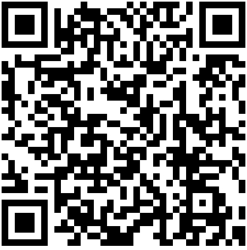
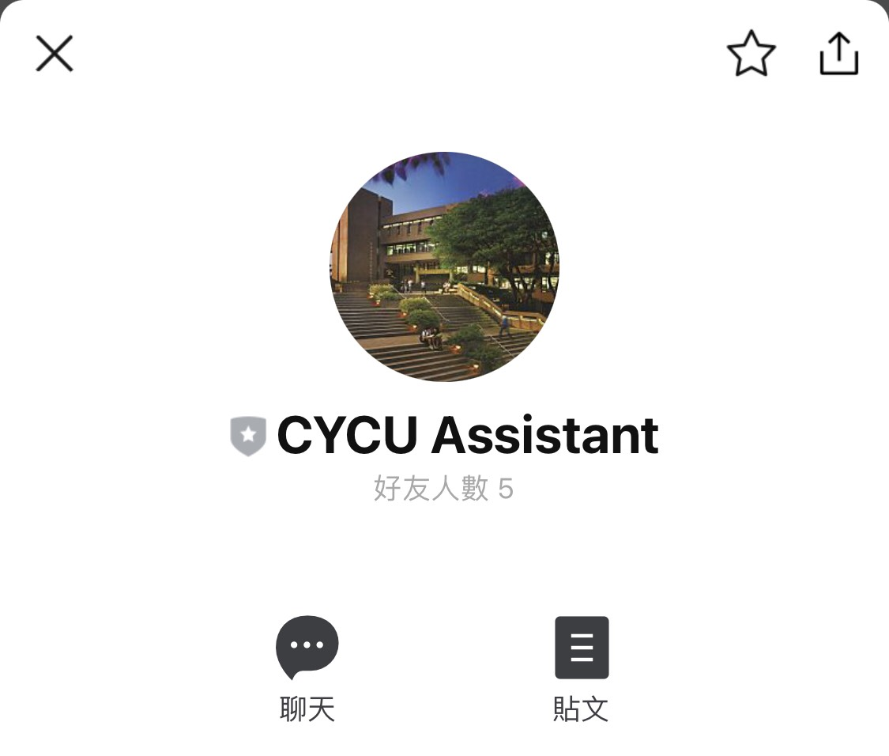
中原大學即時資訊助手 Line-bot
指導老師 :吳宜鴻教授
組員
資訊四甲 10627110 王昱凱
資訊四乙 10627211 林佑任
資訊四乙 10627217 張哲睿

Slide 2
目錄
背景與目的
功能介紹與展示
系統流程
未來展望

Slide 3
背景與目的

Slide 4
動機
受不符合人類習慣使用的網頁資訊所苦
必須進行資訊呈現改革

Slide 5
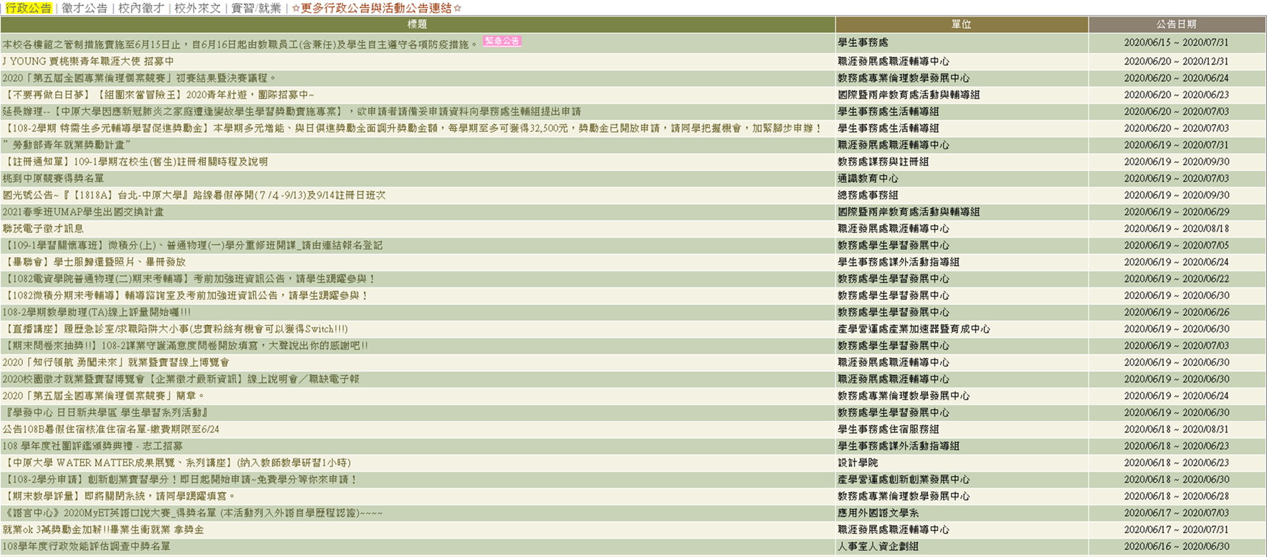
中原Itouch
種類、項目繁多，要找到自己需要的資訊相當困難且繁雜

Slide 6
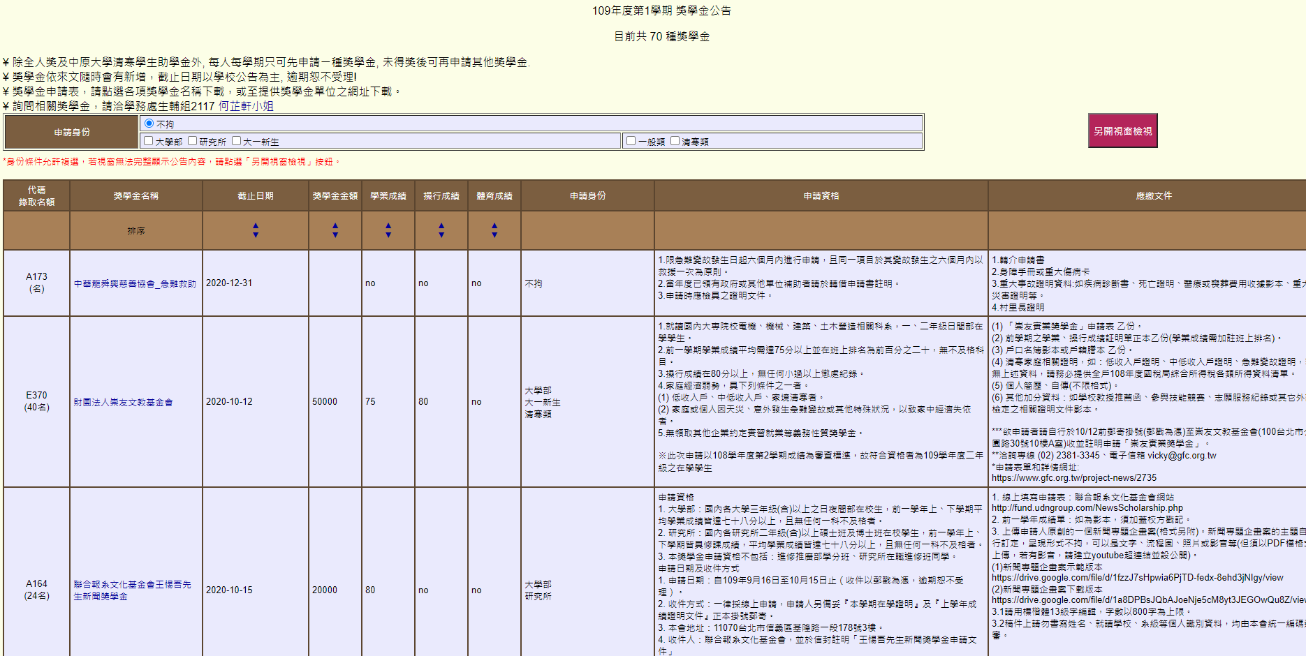
中原獎學金 網站
分類細項多，且分類重疊性高，難以找到自身確切需要的資訊
更新時間不定

Slide 7
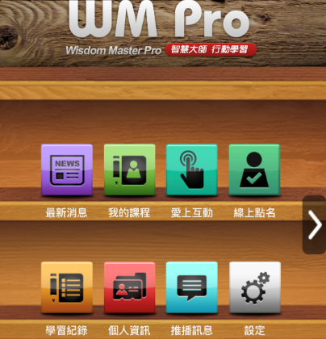
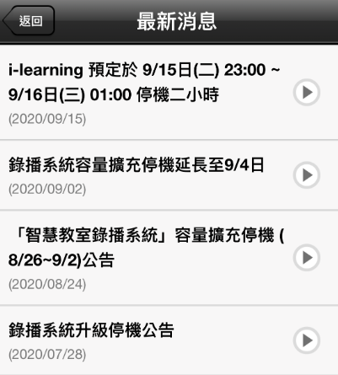
學校app
在學校的 app中，最新消息更新的頻率極低，基本上沒有真正可使用的訊息，導致很少學生會下載這個app

Slide 8
學校資訊 的通病
資訊繁雜
不易找尋
互動介面單調查詢過程無趣
導致學生不會願意開啟學校
的網頁、app去獲取所需的資訊

Slide 9
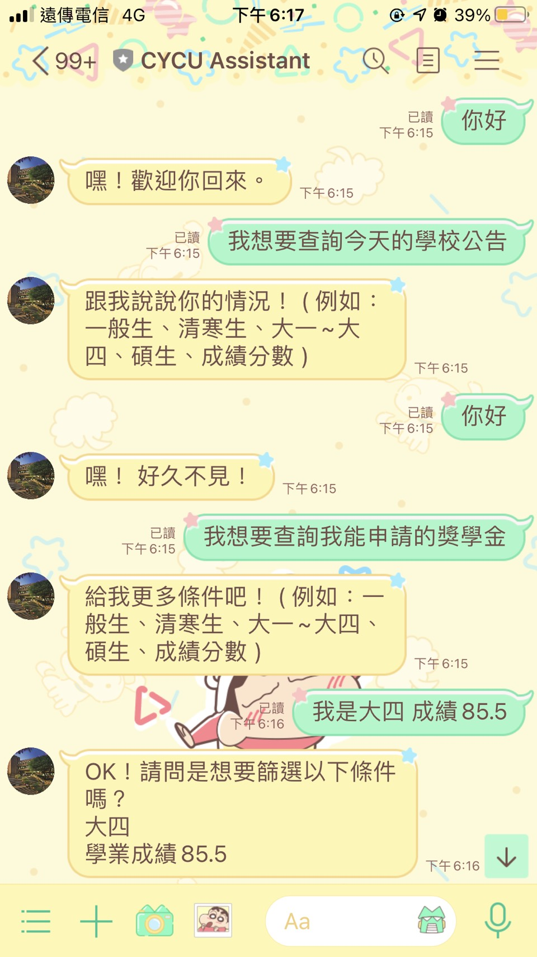
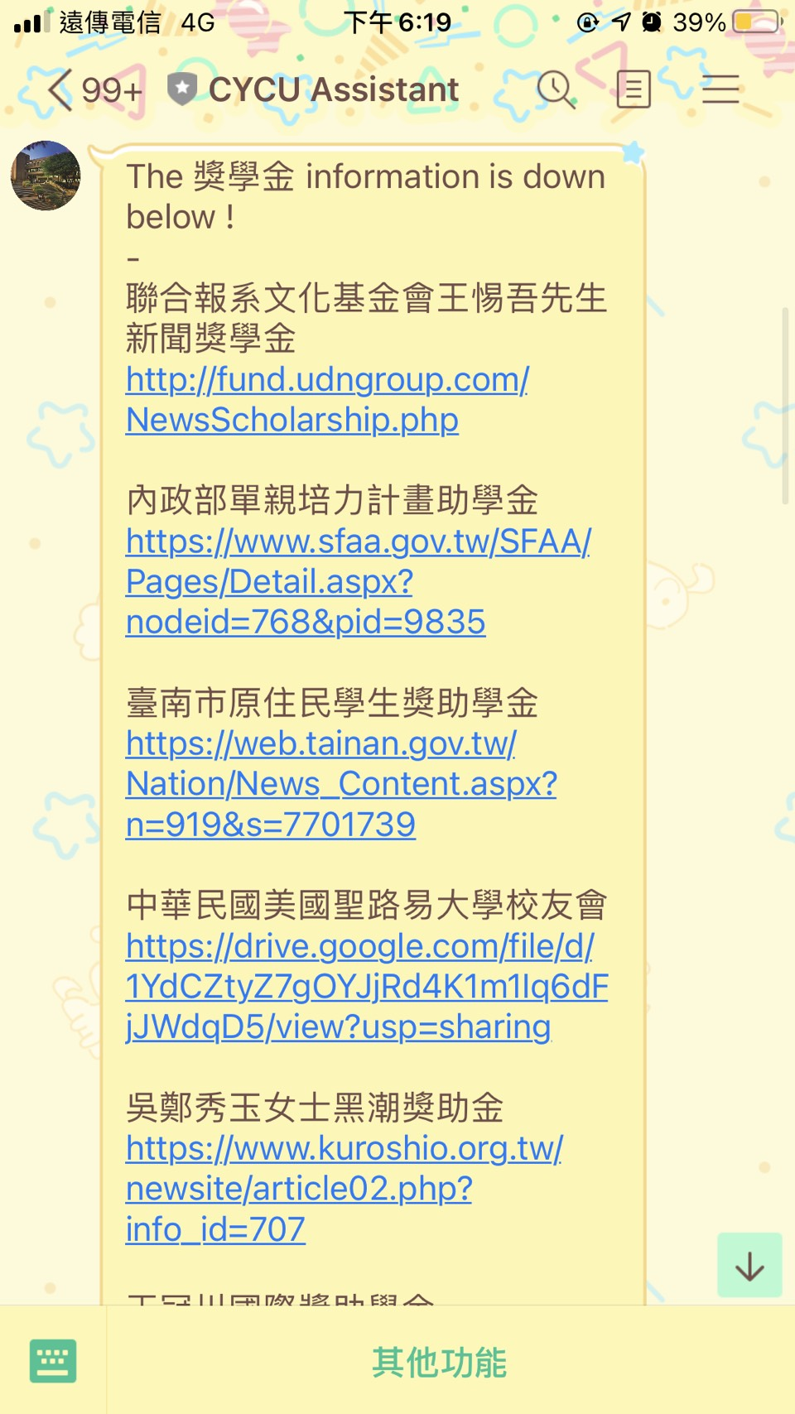
創新
生動有趣的對話流程
簡單明瞭的結果顯示

Slide 10
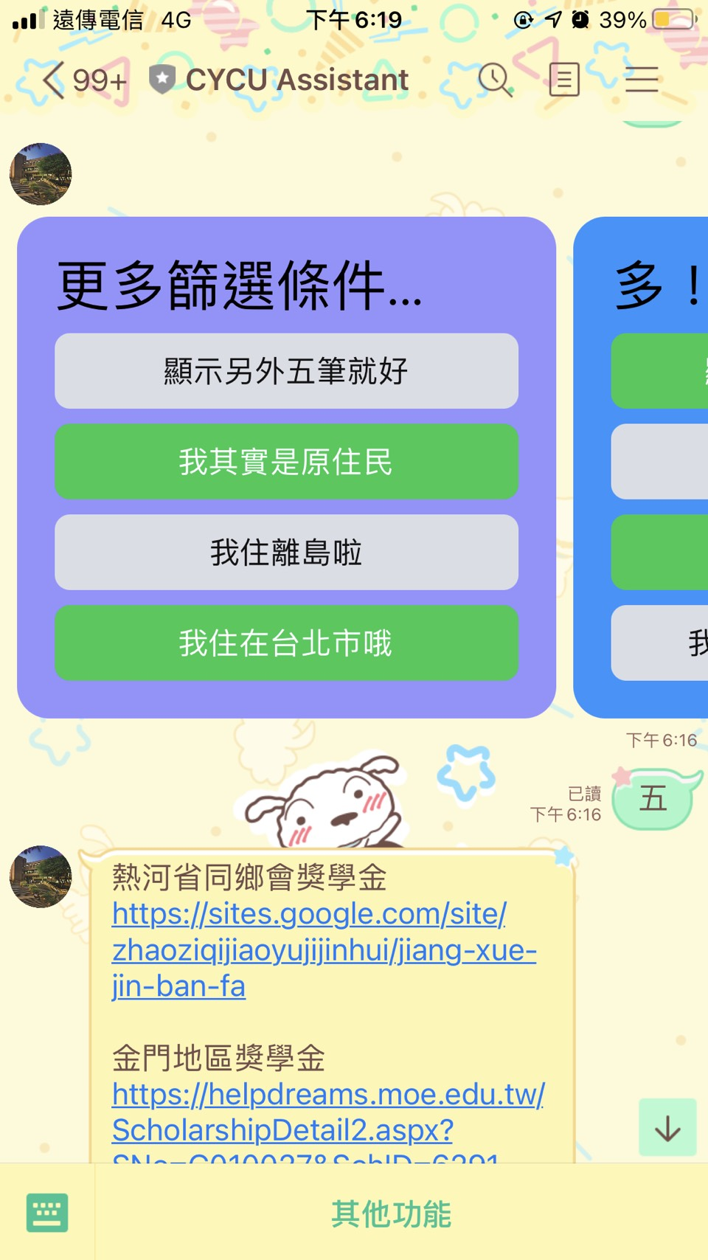
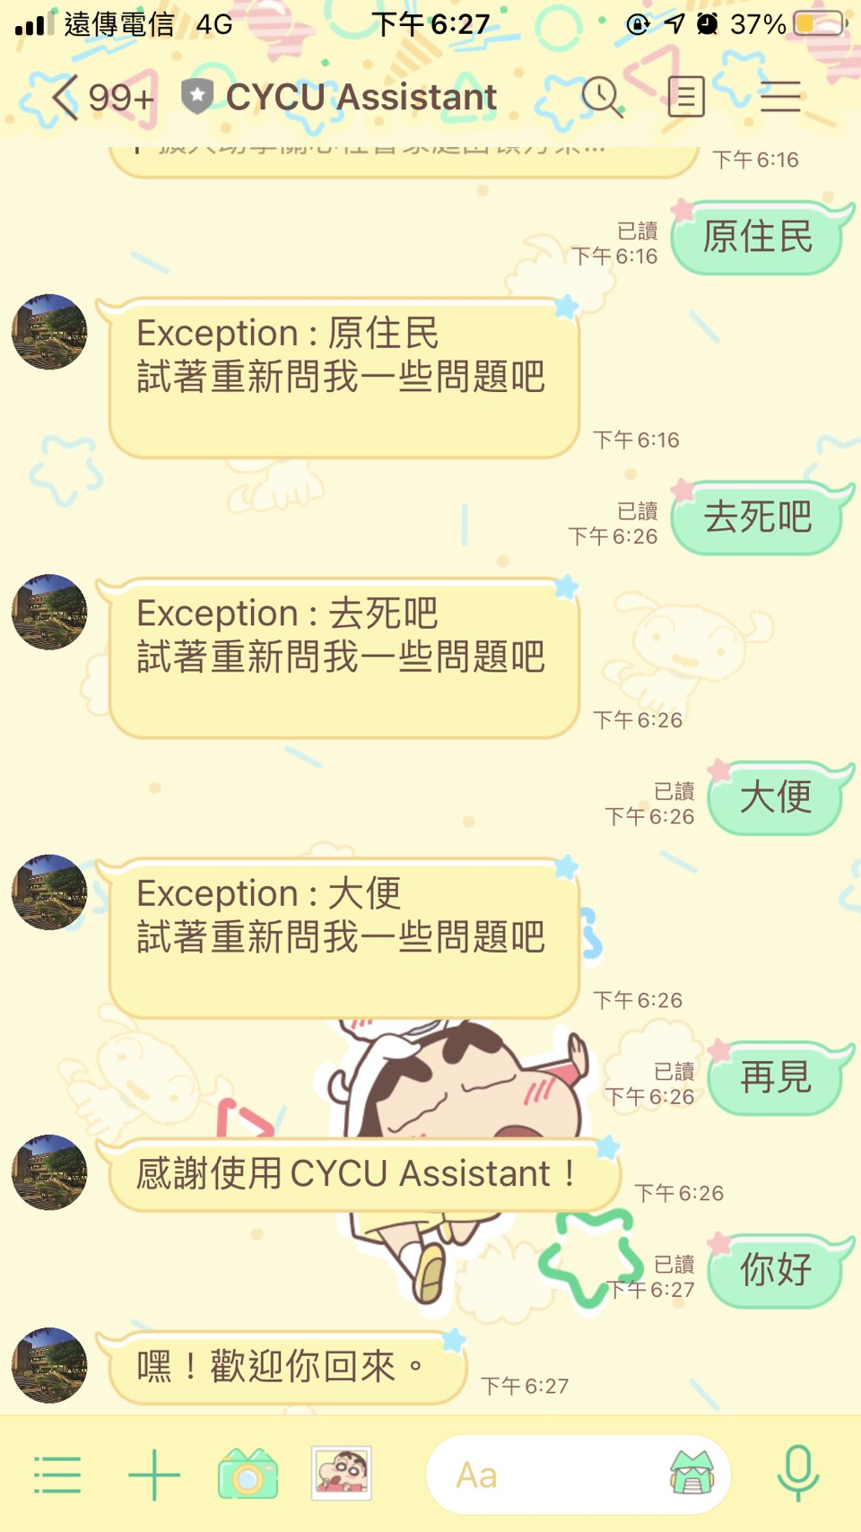
創意
方便快速的額外篩選
有趣又精確的回答

Slide 11
功能介紹與系統展示

Slide 12


中原大學 資訊助手 主要功能
中原大學
獎學金
查詢推薦
迅速瞭解
中原大學
最新公告

Slide 13
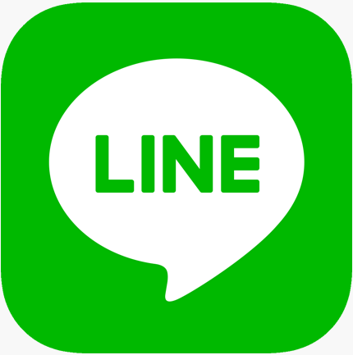



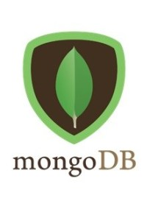
使用工具
Line Bot Server
Heroku
Python
DialogFlow
MongoDB

Slide 14
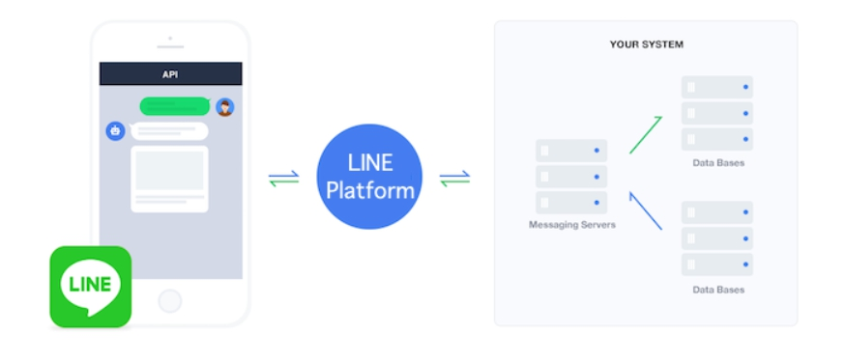
Line Bot Server
1. 用戶發送訊息至 LINE 官方帳號。
2. LINE Platform 將一個 webhook 事件傳送至 Line bot server 的 webhook URL。
3. Line Bot server 將依據 webhook event，透過 LINE Platform 回應用戶。

Slide 15
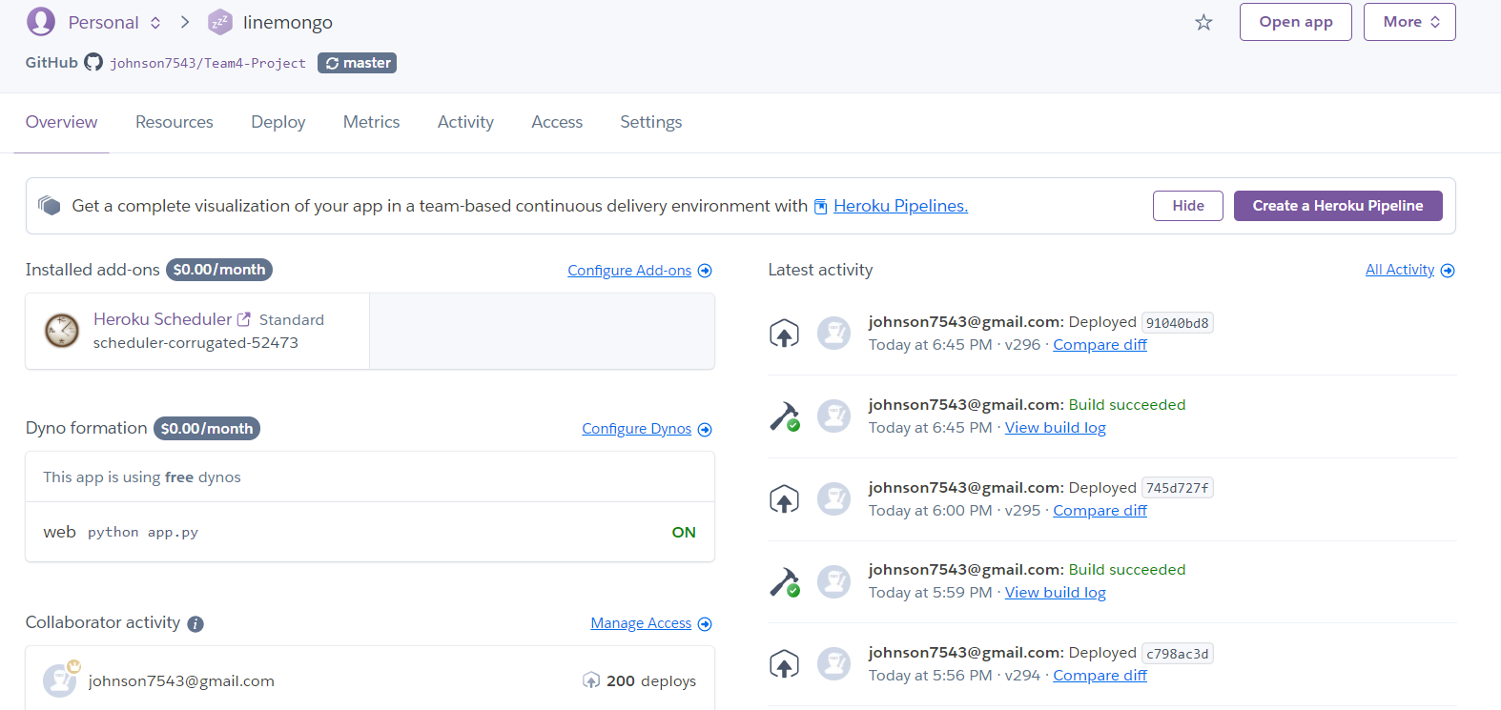
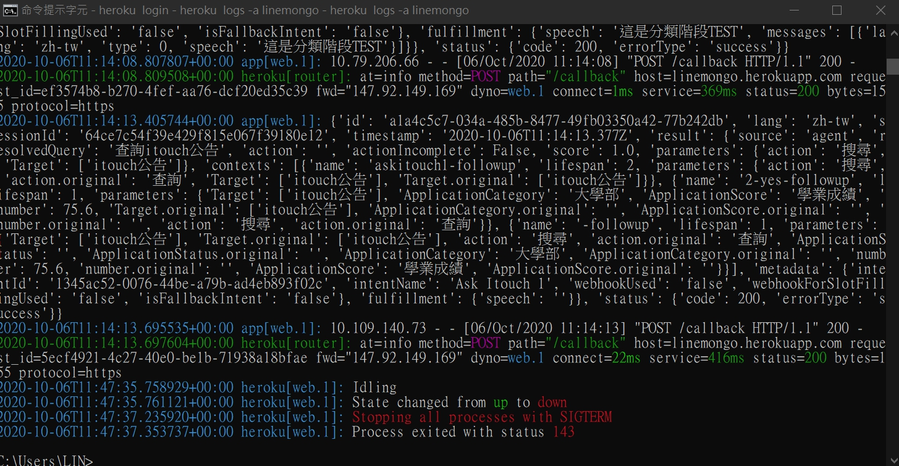
Heroku

Slide 16
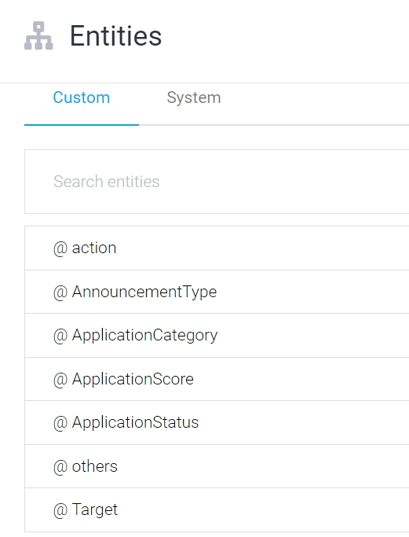
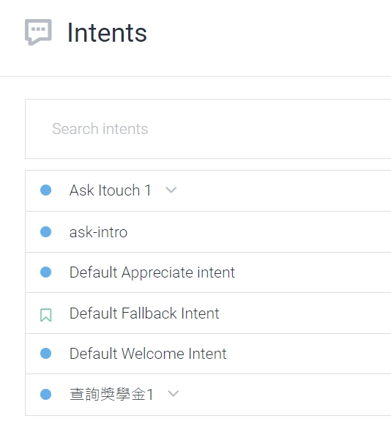
DialogFlow

Slide 17
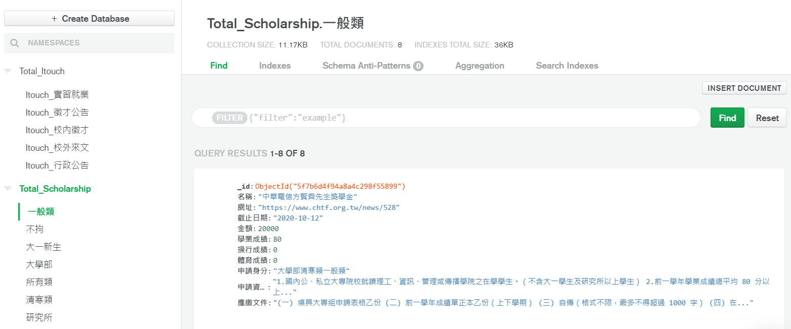
MongoDB

Slide 18
簡易流程

Slide 19







搜尋
資料
訊息
訊息
訊息
Heroku
Line Platform
Line Bot Server
整合資訊
結果
結果
結果
分析結果
訊息

Slide 20
系統架構

Slide 21
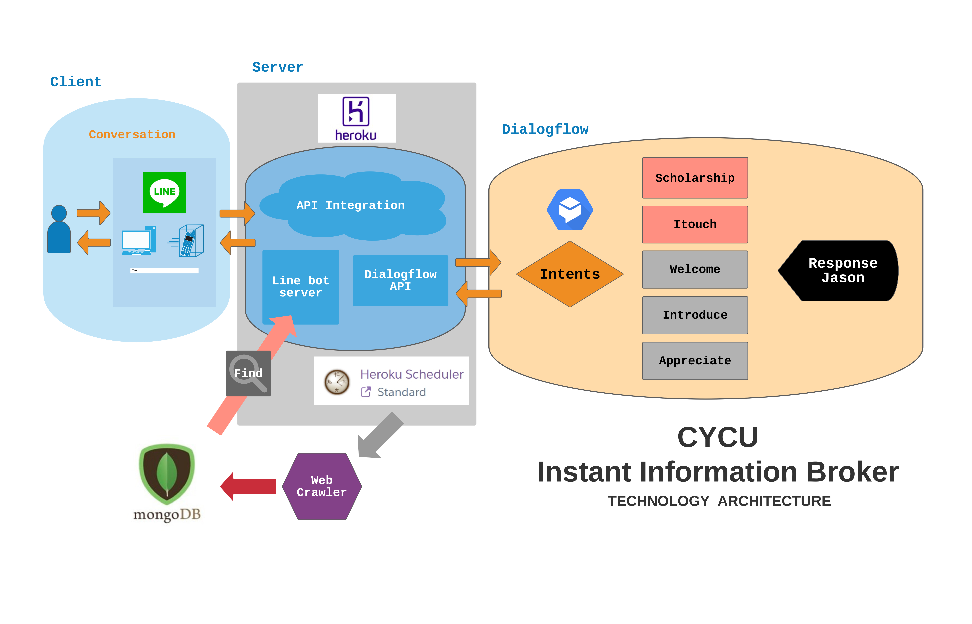

Slide 22
未來展望

Slide 23
未來展望
加入更多的網站資訊，例如: 研究所、各系所網站…等等
登入學生的 iTouch,iLearning取得其行事曆…等較私人資訊加入其中，擴展使用功能
對話的流程呈現得更加自然
分析使用者的使用方式，實踐推薦的功能

Slide 24
感謝聆聽

